Slide 1
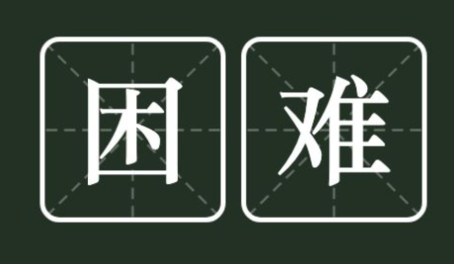
小学语文统编教材二年级下册第五单元
生活中你遇到过什么

Slide 2
小学语文统编教材二年级下册第五单元
14 小马过河
常州市新北区春江中心小学 陆陈波

Slide 3
任务驱动：寻找解决生活中问题的秘诀
第一关
词语飞花令

Slide 4
任务驱动：寻找解决生活中问题的秘诀
（fānɡ）街市，店铺：牌坊 书坊
坊
（fánɡ）某些小手工业的工作场所：磨坊 油坊

Slide 5
任务驱动：寻找解决生活中问题的秘诀
第二关
朗朗洁声

Slide 6
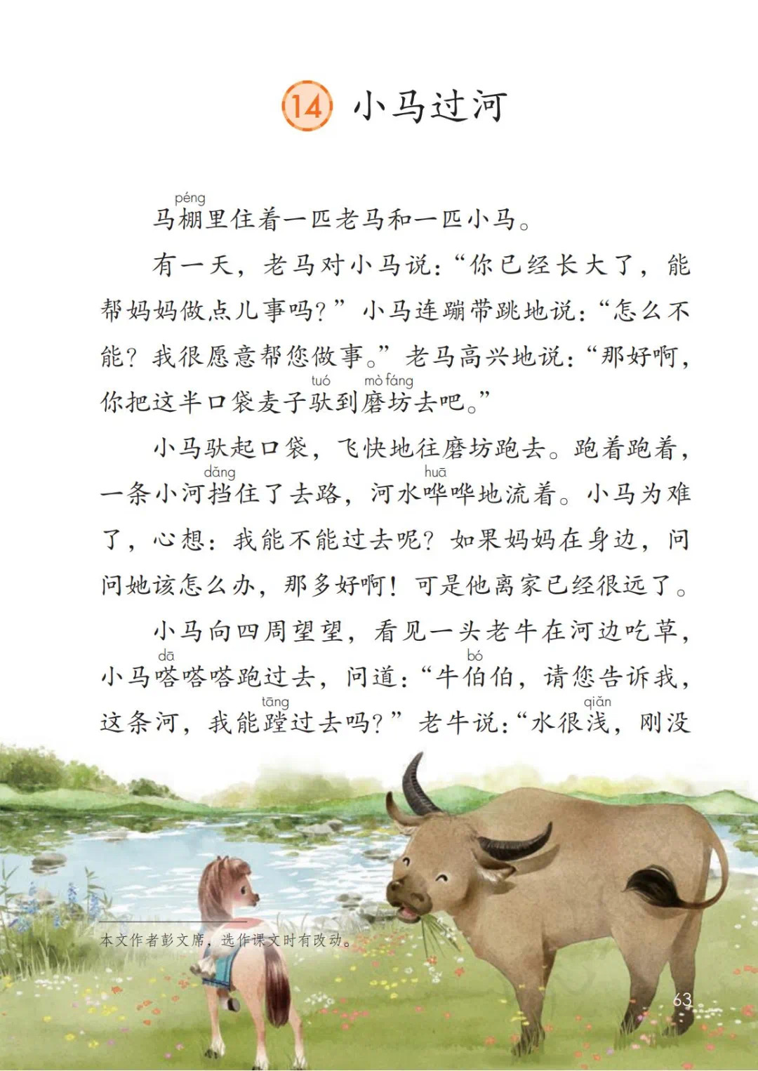
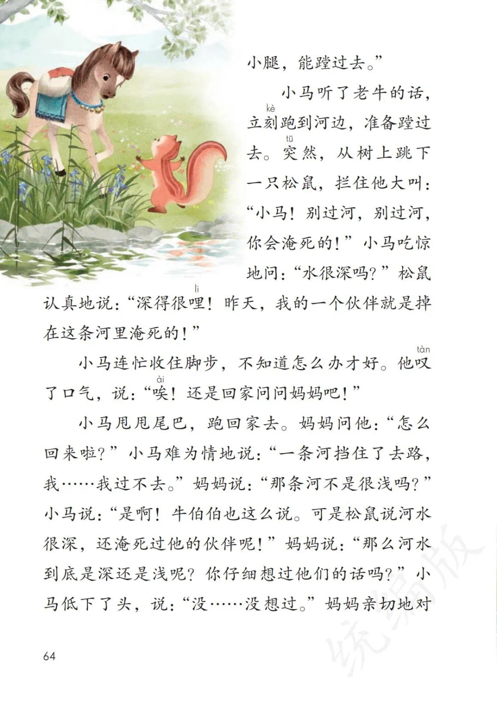
任务驱动：寻找解决生活中问题的秘诀
思考：小马为什么要过河呢？
①马棚里住着一匹老马和一匹小马。
②有一天，老马对小马说：“你已经长大了，能帮妈妈做点儿事吗？”小马连蹦带跳地说：“怎么不能？我很愿意帮您做事。”老马高兴地说：“那好啊，你把这半口袋麦子驮到磨坊去吧。”

Slide 7
任务驱动：寻找解决生活中问题的秘诀
思考：小马为什么要过河呢？
驮
子

Slide 8
任务驱动：寻找解决生活中问题的秘诀
思考：小马遇到了什么困难？
③小马驮起口袋，飞快地往磨坊跑去。跑着跑着，一条小河挡住了去路，河水哗哗地流着。小马为难了，心想：我能不能过去呢？如果妈妈在身边，问问她该怎么办，那多好啊！可是他离家已经很远了。

Slide 9
任务驱动：寻找解决生活中问题的秘诀
思考：最终小马是怎么顺利过河的呢？
④小马向四周望望，看见一头老牛在河边吃草，小马嗒嗒嗒
跑过去，问道：“牛伯伯，请您告诉我，这条河，我能蹚过去吗？”老牛说：“水很浅，刚没小腿，能蹚过去。”
⑤小马听了老牛的话，立刻跑到河边，准备蹚过去。突然，从树上跳下一只松鼠，拦住他大叫：“小马，别过河，别过河，你会淹死的！”小马吃惊地问：“水很深吗？”松鼠认真地说：“深得很哩！昨天，我的一个伙伴就是掉进这条河里淹死的！”
⑥小马连忙收住脚步，不知道怎么办才好。他叹了口气，说：“唉！还是回家问问妈妈吧！”

Slide 10
任务驱动：寻找解决生活中问题的秘诀
思考：最终小马是怎么顺利过河的呢？
⑦小马甩甩尾巴，跑回家去。妈妈问他：“怎么回来啦？”小马难为情地说：“一条河挡住了去路，我……我过不去。”妈妈说：“那条河不是很浅吗？”小马说：“是啊！牛伯伯也这么说。可是松鼠说河水很深，还淹死过他的伙伴呢！”妈妈说：“那么河水到底是深还是浅？你仔细想过他们的话吗？”小马低下了头，说：“没……没想过。”妈妈亲切地对小马说：“孩子，光听别人说，自己不动脑筋，不去试试，是不行的。河水是深是浅，你去试一试就知道了。”

Slide 11
任务驱动：寻找解决生活中问题的秘诀
思考：最终小马是怎么顺利过河的呢？
⑧小马跑到河边，刚刚抬起前蹄，松鼠又大叫起来：“怎么？你不要命啦！”小马说：“让我试试吧！”他下了河，小心地蹚到了对岸。原来河水既不像老牛说的那样浅，也不像松鼠说的那样深。

Slide 12
学习探寻：小马成功过河的秘诀
自主探究
快速默读课文4-8自然段，想想小马要过河，它做了什么？
⑤
①
②
③
⑧
⑥
④
⑦

Slide 13
学习探寻：小马成功过河的秘诀
深入探究
合作读对话
⑤
①
②
③
⑧
⑥
④
⑦

Slide 14
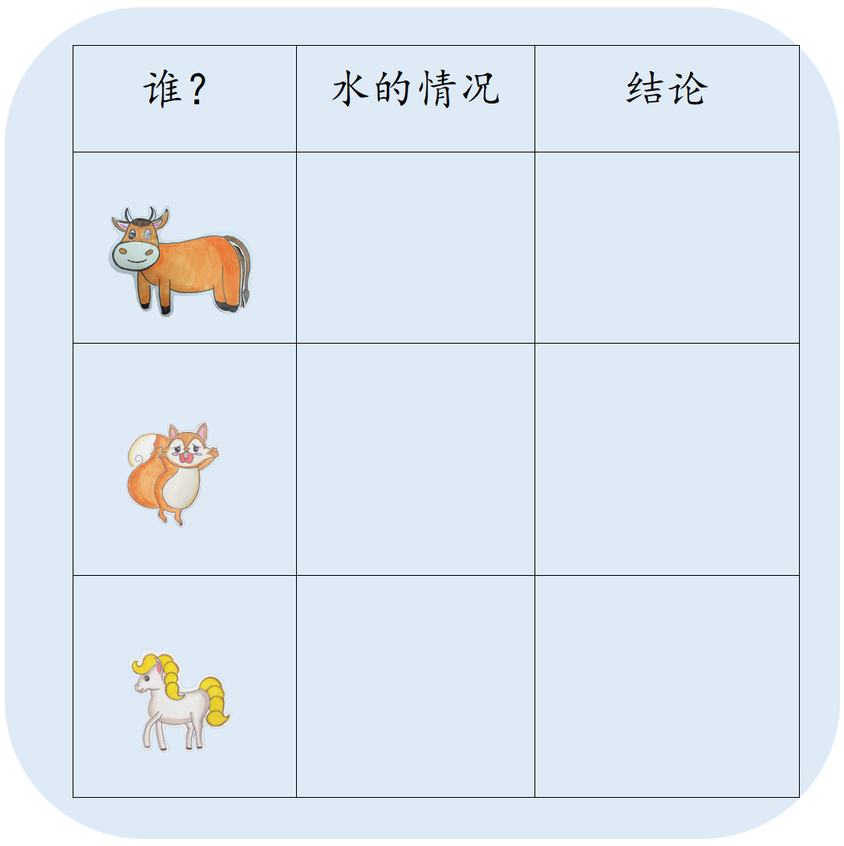
学习探寻：小马成功过河的秘诀
深入探究
牛伯伯、松鼠和妈妈的说法又有什么不同呢？
合作要求
①先自己用横线画出它们的语言。
②然后小组合作讨论，完成表格。
很浅
会淹死

Slide 15
学习探寻：小马成功过河的秘诀
⑦小马甩甩尾巴，跑回家去。妈妈问他：“怎么回来啦？”小马难为情地说：“一条河挡住了去路，我……我过不去。”妈妈说：“那条河不是很浅吗？”小马说：“是啊！牛伯伯也这么说。可是松鼠说河水很深，还淹死过他的伙伴呢！”妈妈说：“那么河水到底是深还是浅？你仔细想过他们的话吗？”小马低下了头，说：“没……没想过。”妈妈亲切地对小马说：“孩子，光听别人说，自己不动脑筋，不去试试，是不行的。河水是深是浅，你去试一试就知道了。”

Slide 16
回应任务：使用秘诀完成建议卡
马棚 磨坊 挡住 哗哗
蹚水 深浅 立刻 突然
叹气 试试 前蹄 既然

Slide 17
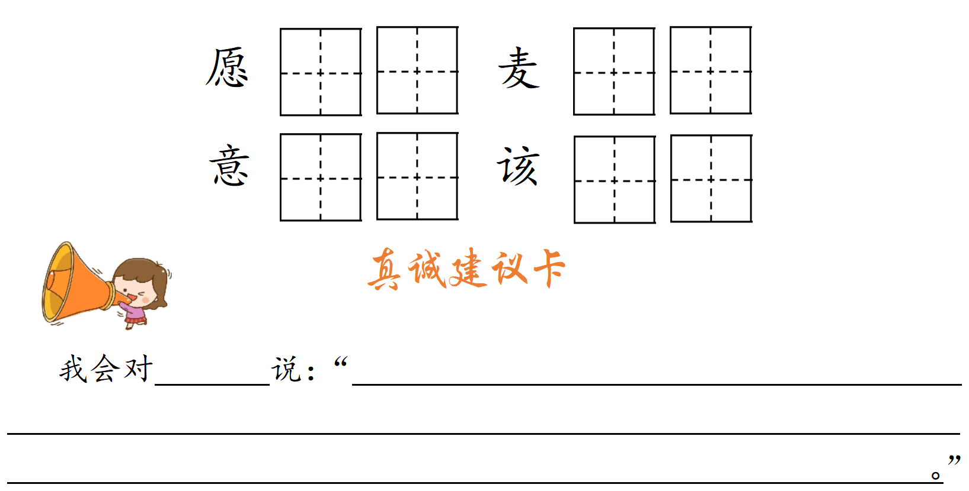
回应任务：使用秘诀完成建议卡

Slide 18
回应任务：使用秘诀完成建议卡
笑笑：为什么我写作业总是很慢？
月月：妈妈批评我的时候，我该怎么办？
我：……

